Slide 1
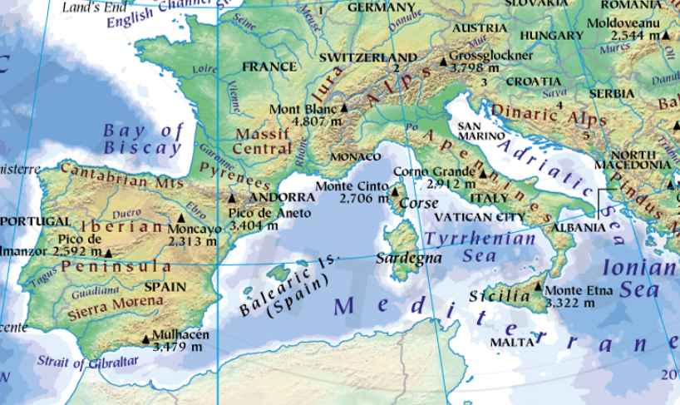





16
La Touvre, Angoulème
Aviela cave, Alcanena
Cova de sa Gleda, Mallorca
La Falconera, Barcelona
Font Estramar, Salse-le-Château
Gourneyras & Gourneyrou, St-Maurice-de-Navacelle
Saint-Antoine, Toulon
Sources du Lez, St-Gély-du-Fesc
Fontaine de Nîmes, Nîmes
Fontaine de Sauve, Sauve
Le Durzon, Nant
Fontaine de Vaucluse, Fontaine-de-Vaucluse
Pozzo del Merro, Sant’Angelo Romano
Blautopf cave, Ulm
Ombla, Dubrovnik
Port-Miou, Cassis
1
6,8,9,
10,11
7
5
4
2
3

Slide 2
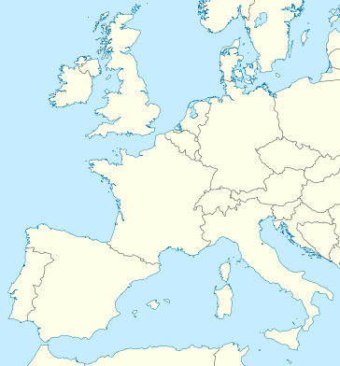

La Touvre, Angoulème

